Slide 1
Vier Gestaltungsbereiche, zwei Gestaltungsprinzipien

Slide 2
Auf einen Blick

Slide 3
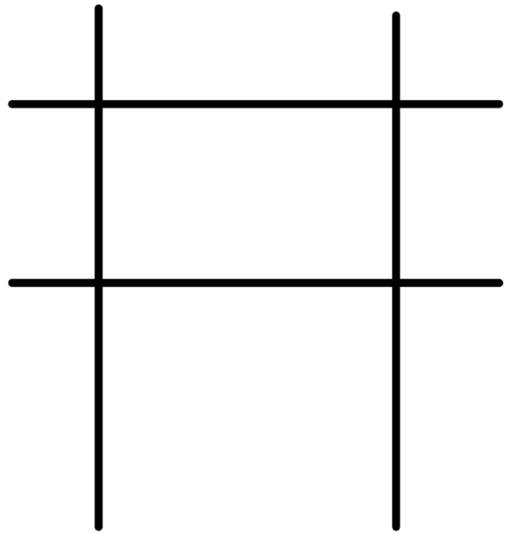
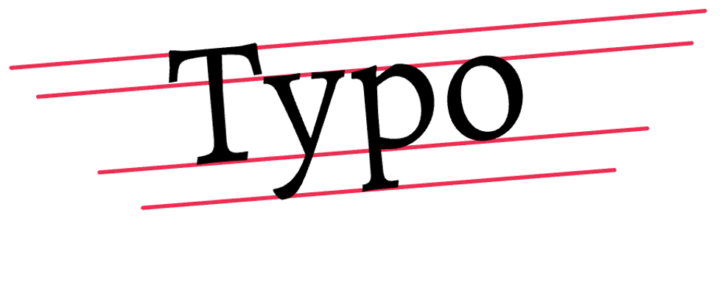
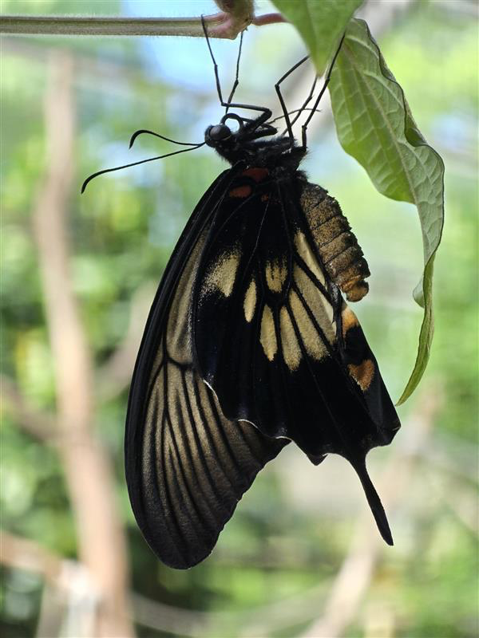

Auf einen Blick
Anordnung/Layout
Typografie/Schrift
Funktion
Menge
Visualisierungen
Farbeinsatz
Notes:
Bildquelle: eigene Aufnahme

Slide 4
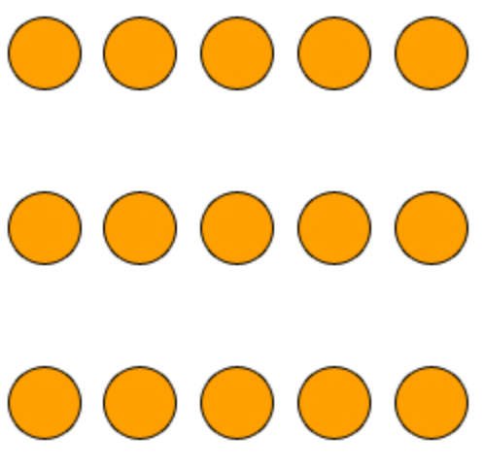
Anordnung/Layout
Es wirken verschiedene Wahrnehmungsgesetze
Position
Ähnlichkeit
Prominenz
Abfolgen (Zeit/Raum)

Slide 5
Anordnung/Layout
Es wirken verschiedene Wahrnehmungsgesetze
Position
Ähnlichkeit
Prominenz
Abfolgen (Zeit/Raum)
und zwar in Bezug auf

Slide 6

Anordnung/Layout
Es wirken verschiedene Wahrnehmungsgesetze
Position
Ähnlichkeit
Prominenz
Abfolgen (Zeit/Raum)
und zwar in Bezug auf
Nähe/Distanz

Slide 7
Anordnung/Layout
Es wirken verschiedene Wahrnehmungsgesetze
Position
Ähnlichkeit
Prominenz
Abfolgen (Zeit/Raum)
und zwar in Bezug auf
Nähe/Distanz
Größe

Slide 8
Anordnung/Layout
Es wirken verschiedene Wahrnehmungsgesetze
Position
Ähnlichkeit
Prominenz
Abfolgen (Zeit/Raum)
und zwar in Bezug auf
Nähe/Distanz
Größe
Form

Slide 9
Anordnung/Layout
Es wirken verschiedene Wahrnehmungsgesetze
Position
Ähnlichkeit
Prominenz
Abfolgen (Zeit/Raum)
und zwar in Bezug auf
Nähe/Distanz
Größe
Form
Neigung

Slide 10
Anordnung/Layout
Es wirken verschiedene Wahrnehmungsgesetze
Position
Ähnlichkeit
Prominenz
Abfolgen (Zeit/Raum)
und zwar in Bezug auf
Nähe/Distanz
Größe
Form
Neigung
Farbe und Helligkeit
etc…

Slide 11
Typografie/Schrift

Slide 12
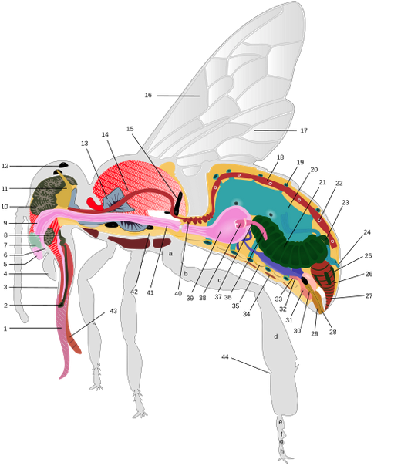
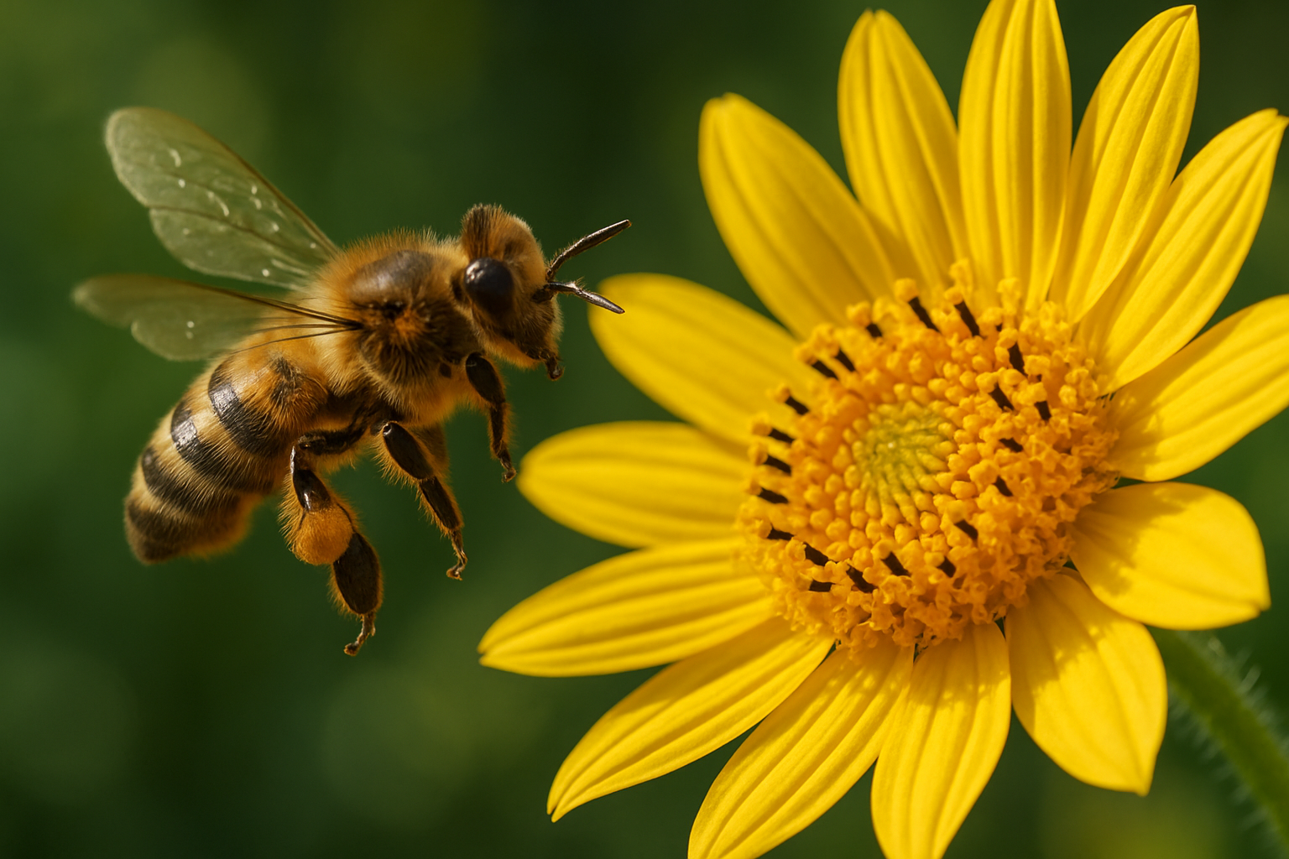
Visualisierungen
Notes:
Bildquelle links:
KI generiert, Sora.
Prompt: Ein hyperrealistisches Foto, detailreich: Eine Biene fliegt auf eine leuchtend gelbe Blume (z. B. Sonnenblume oder Löwenzahn) zu. Man sieht die Biene im Flug, die Flügel halb durchsichtig, fein geäderte Struktur, der pelzige Körper glänzt leicht in der Sonne, die Beine mit kleinen Pollenansammlungen. Die Blume ist scharf und farbintensiv dargestellt, einzelne Blütenblätter und Staubgefäße sind gut erkennbar. Der Hintergrund ist leicht unscharf (Bokeh-Effekt), damit die Biene und die Blume im Vordergrund realistisch hervorgehoben werden.
Bildquelle links:
Wikimedia:
Walké and various helps (wikigraphists: Séhmur, Al2, etc.) (https://commons.wikimedia.org/wiki/File:Schéma_abeille-tag.svg), „Schéma abeille-tag“, https://creativecommons.org/licenses/by-sa/3.0/legalcode

Slide 13
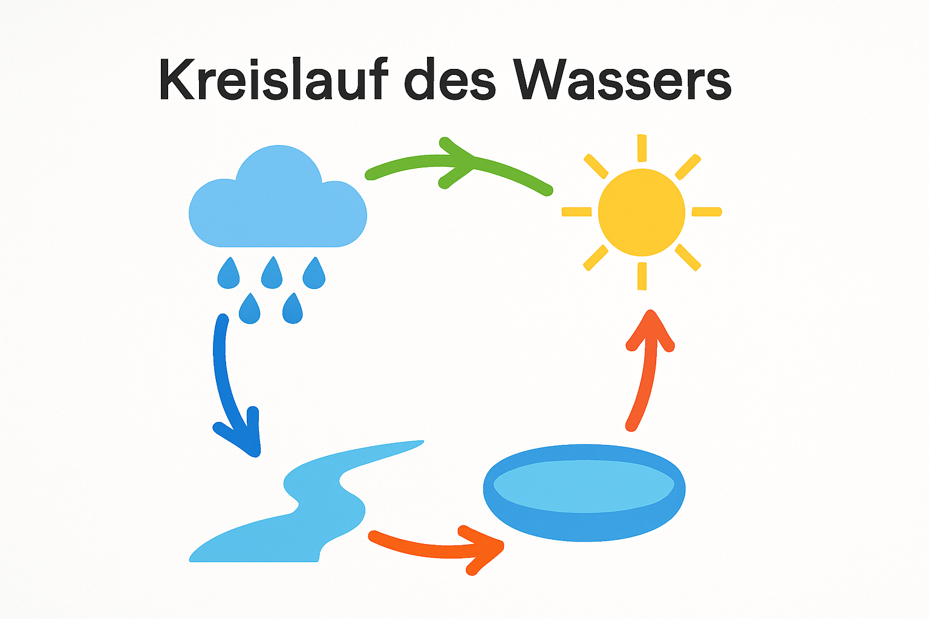
Visualisierungen
Notes:
Prompt für Sora:
Eine typische Folie aus einer Schulpräsentation. Schlichtes PowerPoint-Design mit weißem Hintergrund, klar lesbarer Überschrift in deutscher Sprache: „Kreislauf des Wassers“. In der Mitte eine farbige Grafik mit blauen und grünen Pfeilen, die klar und korrekt positioniert sind. Die Pfeile verbinden stilisierte Symbole wie Wolke (Regen), Fluss, See und Sonne. Pfeile sind in kräftigen Farben, leicht zu erkennen und sauber angeordnet. Das Layout ist übersichtlich, sachlich und für Schülerinnen und Schüler leicht verständlich.Eine typische Folie aus einer Schulpräsentation. Schlichtes PowerPoint-Design mit weißem Hintergrund, klar lesbarer Überschrift in deutscher Sprache: „Kreislauf des Wassers“. In der Mitte eine farbige Grafik mit blauen und grünen Pfeilen, die klar und korrekt positioniert sind. Die Pfeile verbinden stilisierte Symbole wie Wolke (Regen), Fluss, See und Sonne. Pfeile sind in kräftigen Farben, leicht zu erkennen und sauber angeordnet. Das Layout ist übersichtlich, sachlich und für Schülerinnen und Schüler leicht verständlich.

Slide 14
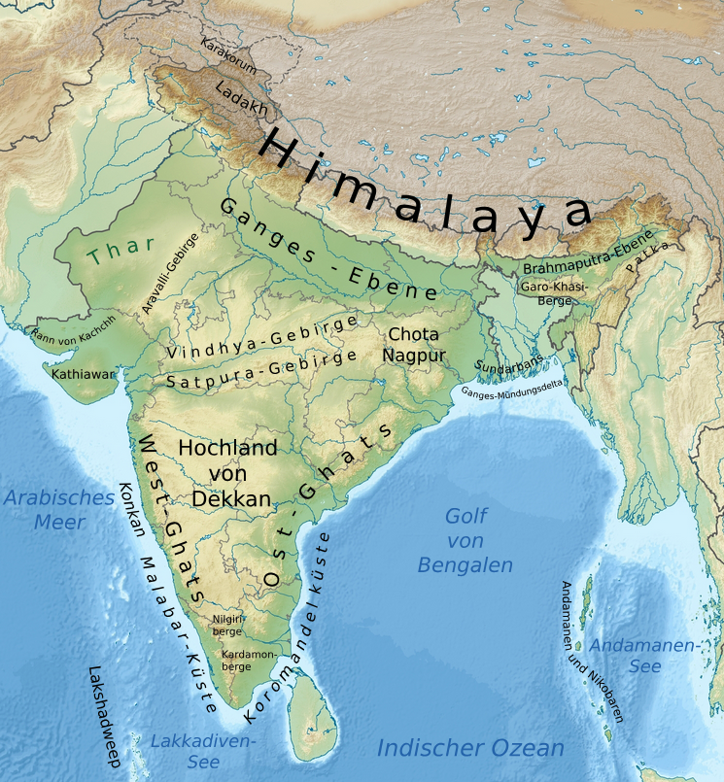
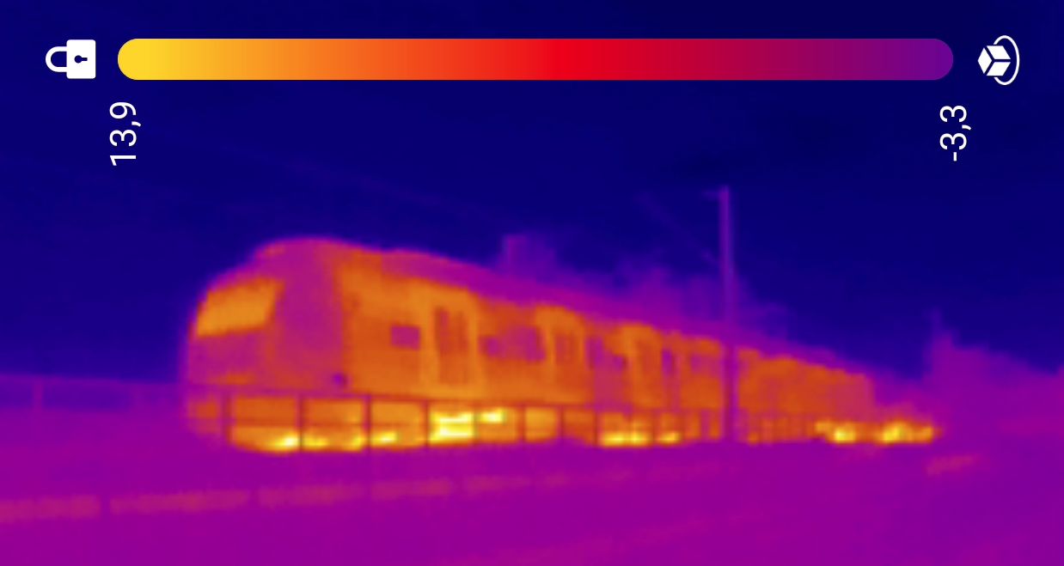
Farbe
Ich ♥️ Jugend präsentiert
Farbe hilft beim Lesen, oder?
Grün ist die Farbe der Hoffnung
Orange ist meine Lieblingsfarbe
Osorno ist in Chile
Dieses Blau erinnert mich an das Meer von Mallorca
Notes:
Laserlicht (https://commons.wikimedia.org/wiki/File:Wärmebild_S-Bahn_Stuttgart.jpg), https://creativecommons.org/licenses/by-sa/4.0/legalcode
Furfur (https://commons.wikimedia.org/wiki/File:Geografie_Indiens-2.svg), „Geografie Indiens-2“, https://creativecommons.org/licenses/by-sa/3.0/legalcode

Slide 15
Bildquellen:
Folie 3: eigene Aufnahme
Folie 12, links: mit KI (SORA) erstellt, Prompt: Ein hyperrealistisches Foto, detailreich: Eine Biene fliegt auf eine leuchtend gelbe Blume (z. B. Sonnenblume oder Löwenzahn) zu. Man sieht die Biene im Flug, die Flügel halb durchsichtig, fein geäderte Struktur, der pelzige Körper glänzt leicht in der Sonne, die Beine mit kleinen Pollenansammlungen. Die Blume ist scharf und farbintensiv dargestellt, einzelne Blütenblätter und Staubgefäße sind gut erkennbar. Der Hintergrund ist leicht unscharf (Bokeh-Effekt), damit die Biene und die Blume im Vordergrund realistisch hervorgehoben werden.
Folie 12, rechts: Wikimedia
Walké and various helps (wikigraphists: Séhmur, Al2, etc.) (https://commons.wikimedia.org/wiki/File:Schéma_abeille-tag.svg), „Schéma abeille-tag“, https://creativecommons.org/licenses/by-sa/3.0/legalcode; zuletzt aufgerufen am 5.10.2025
Folie 13: mit KI (SORA) erstellt, Prompt: Eine typische Folie aus einer Schulpräsentation. Schlichtes PowerPoint-Design mit weißem Hintergrund, klar lesbarer Überschrift in deutscher Sprache: „Kreislauf des Wassers“. In der Mitte eine farbige Grafik mit blauen und grünen Pfeilen, die klar und korrekt positioniert sind. Die Pfeile verbinden stilisierte Symbole wie Wolke (Regen), Fluss, See und Sonne. Pfeile sind in kräftigen Farben, leicht zu erkennen und sauber angeordnet. Das Layout ist übersichtlich, sachlich und für Schülerinnen und Schüler leicht verständlich.

Slide 16
Bildquellen:
Folie 14:
Wärmebild: Laserlicht (https://commons.wikimedia.org/wiki/File:Wärmebild_S-Bahn_Stuttgart.jpg), https://creativecommons.org/licenses/by-sa/4.0/legalcode; zuletzt aufgerufen am 5.10.2025
Landkarte Indien: Furfur (https://commons.wikimedia.org/wiki/File:Geografie_Indiens-2.svg), „Geografie Indiens-2“, https://creativecommons.org/licenses/by-sa/3.0/legalcode; zuletzt aufgerufen am 5.10.2025

